Slide 1
Муниципальное бюджетное дошкольное образовательное учреждение детский сад №11 комбинированного вида муниципального образования Щербиновский район станица Новощербиновская
ТЕМА: «Развитие физических качеств у дошкольников через подвижные игры и игровые упражнения»
Инструктор по ФК: Каламбет Г.А.

Slide 2
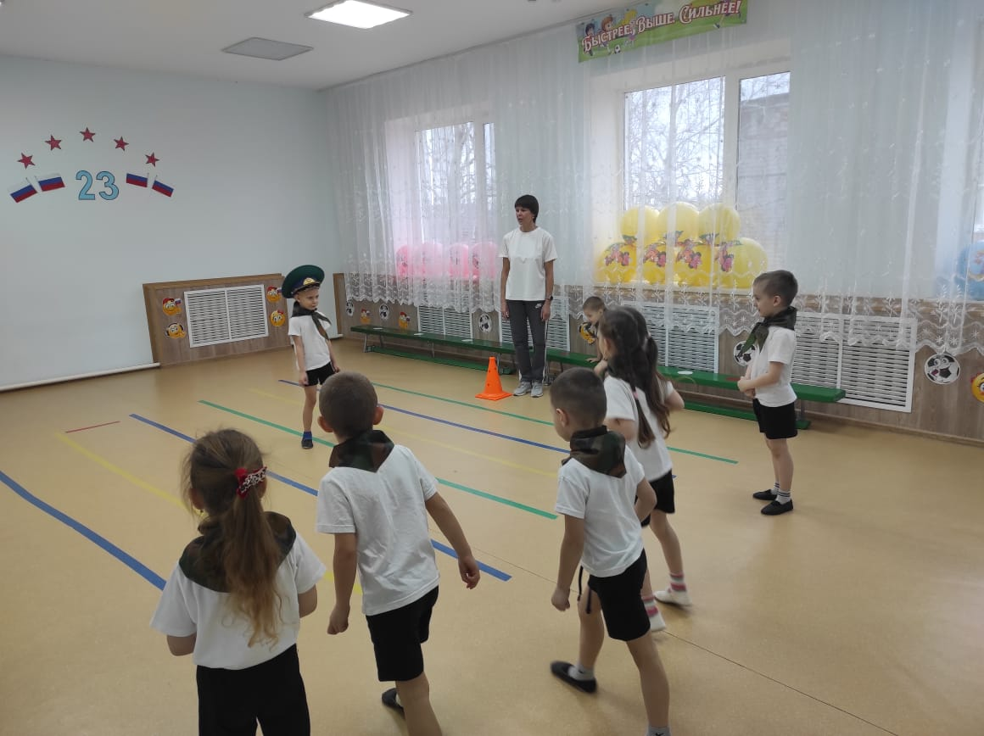
СЮЖЕТНЫЕ

Slide 3
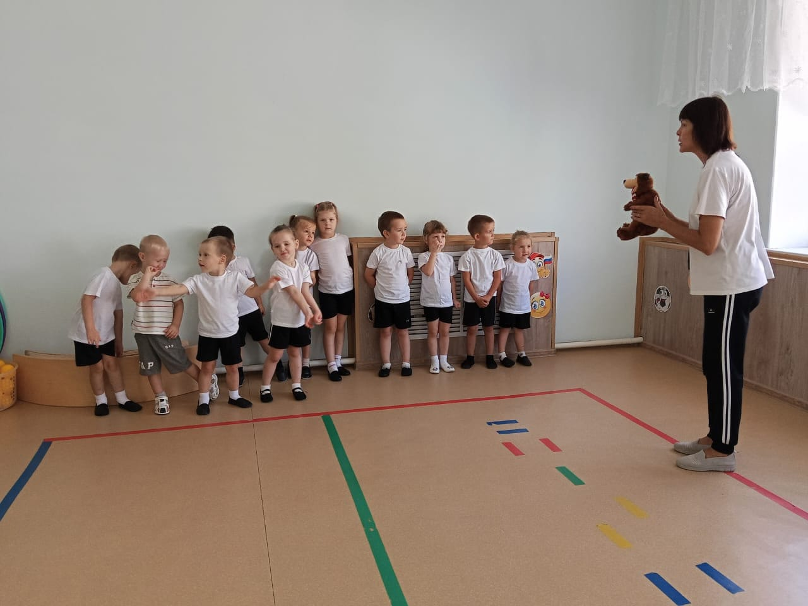

Slide 4
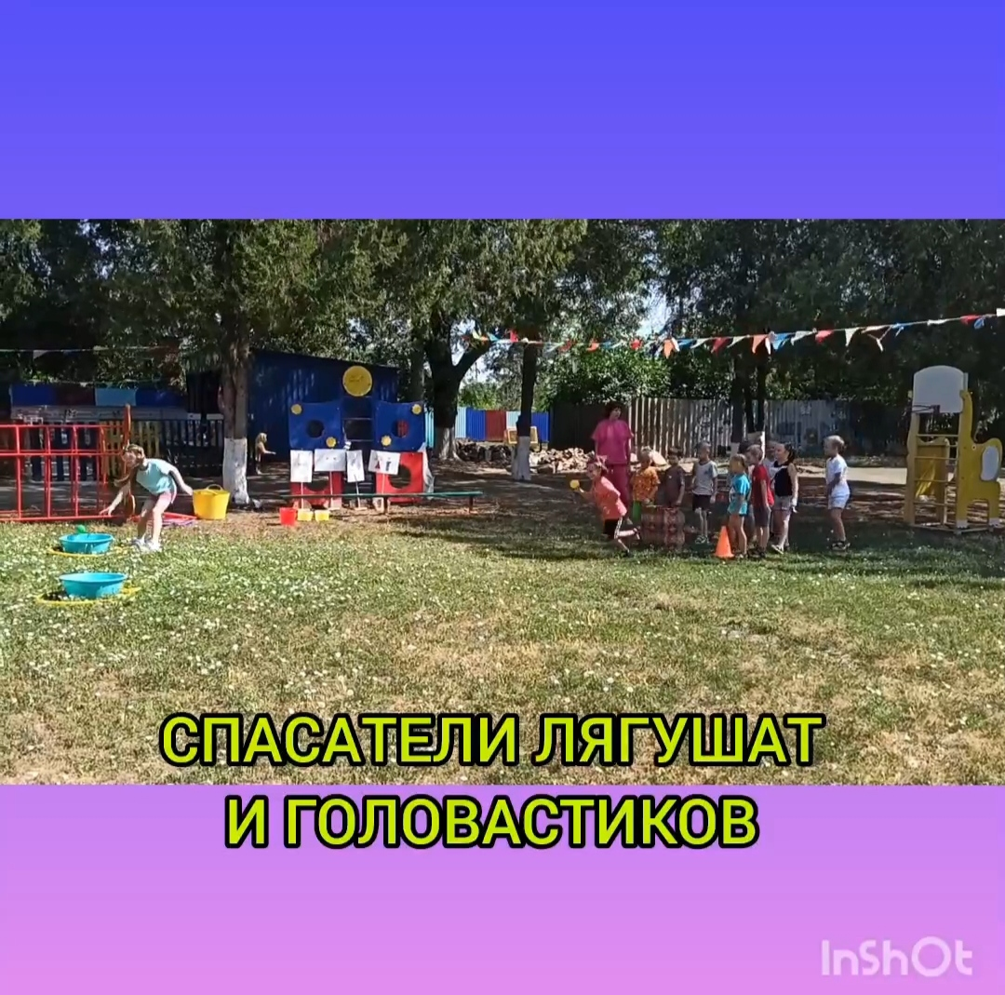

Slide 5
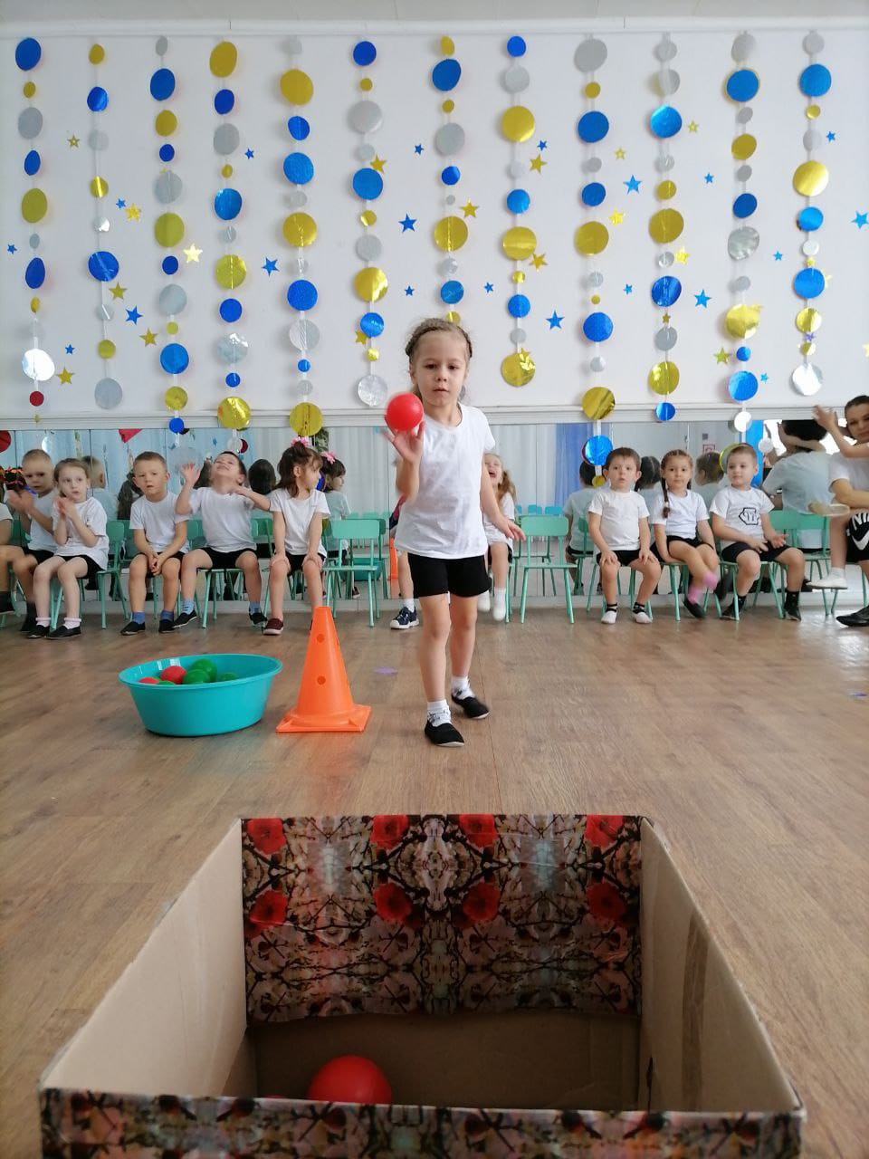
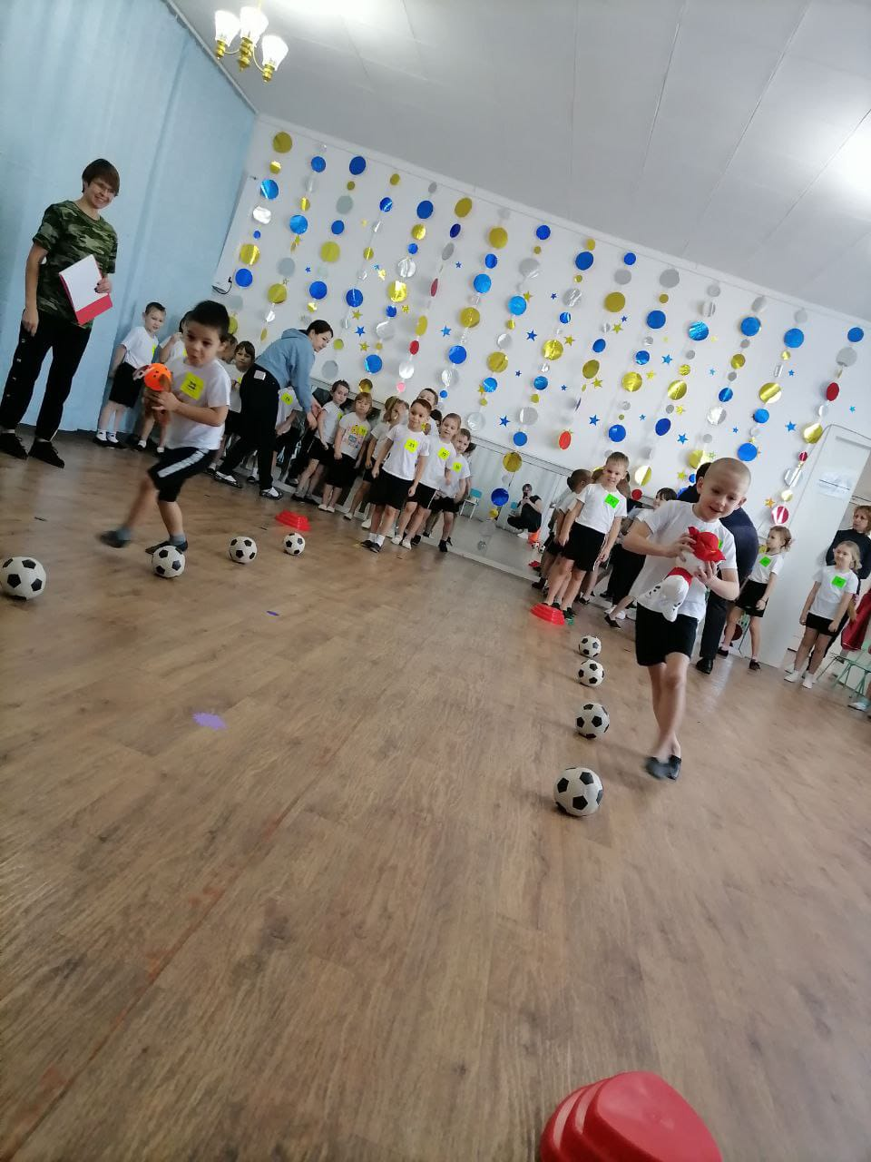
ПО СОДЕРЖАНИЮ

Slide 6
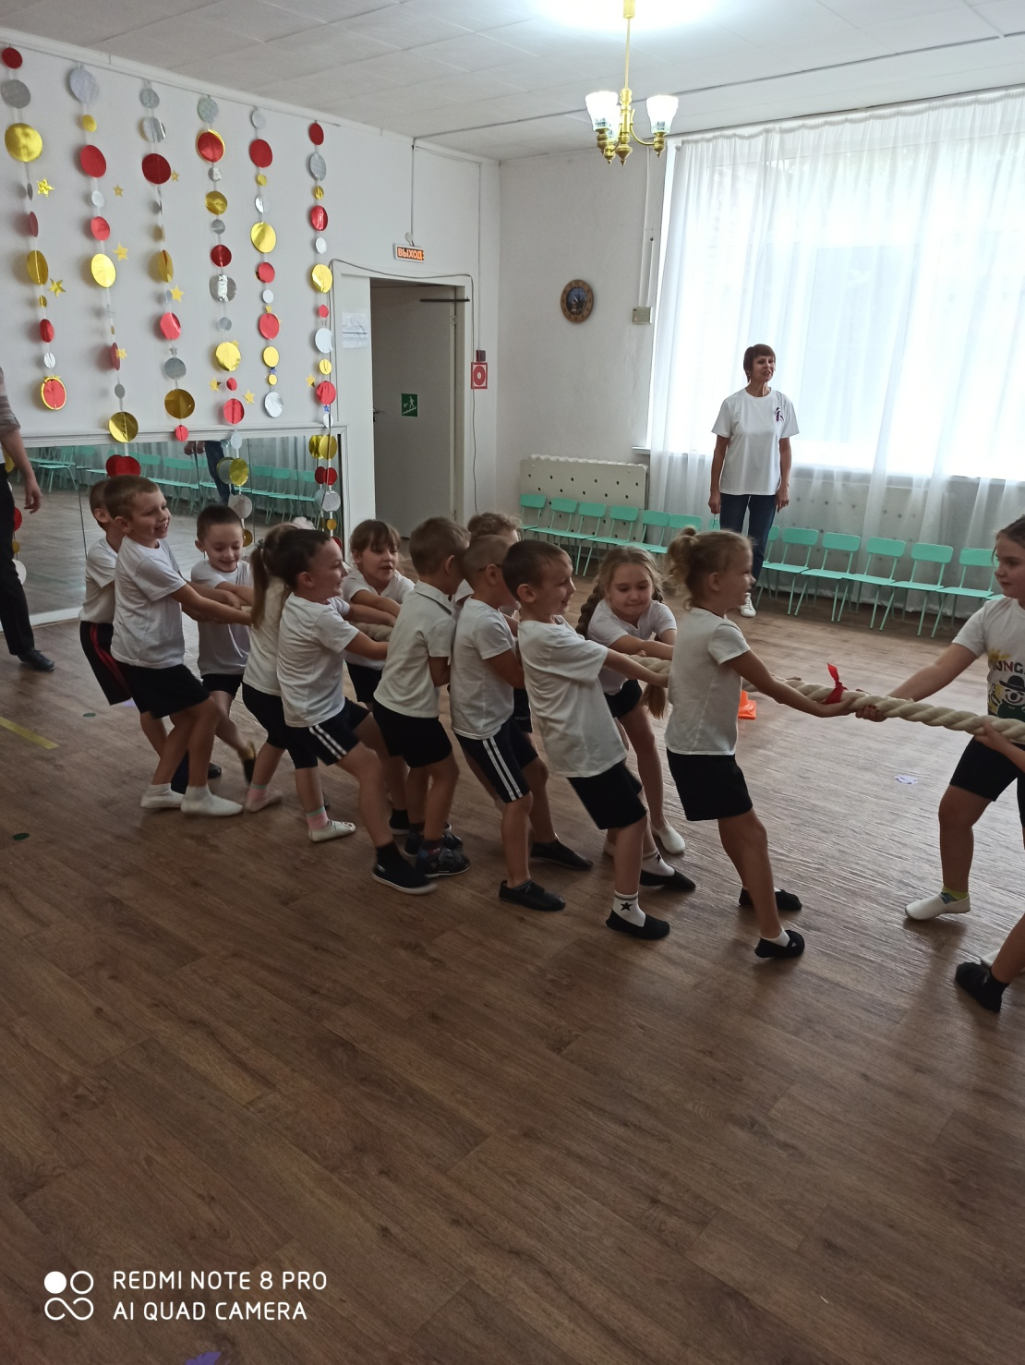
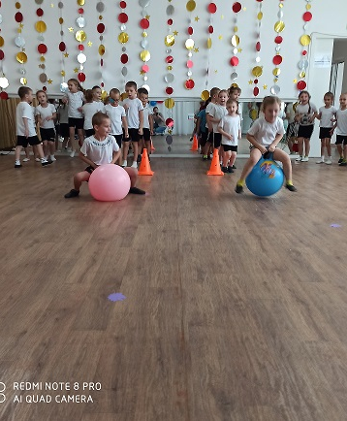

Slide 7
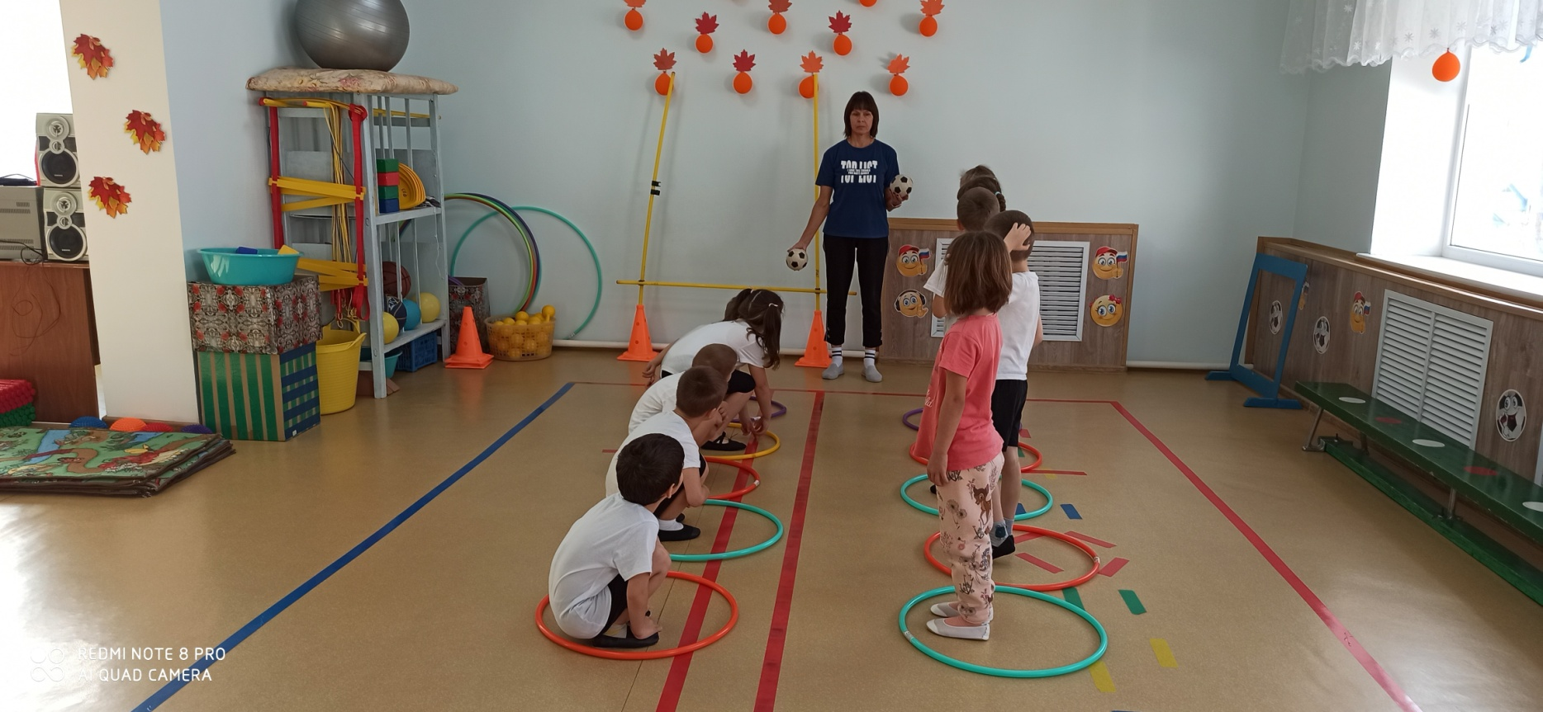
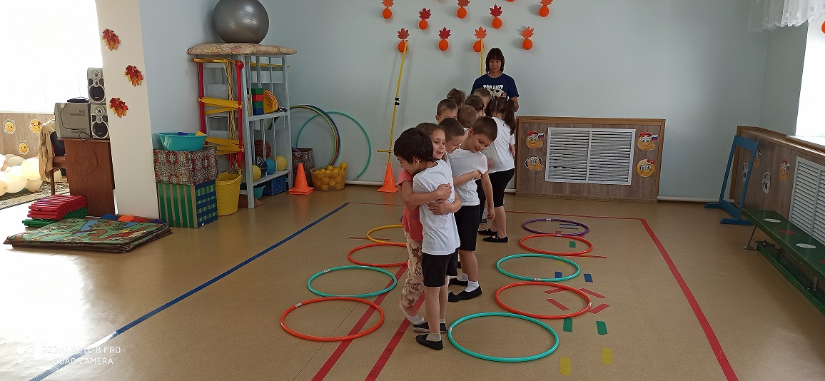
НЕЙРОИГРЫ И УПРАЖНЕНИЯ

Slide 8
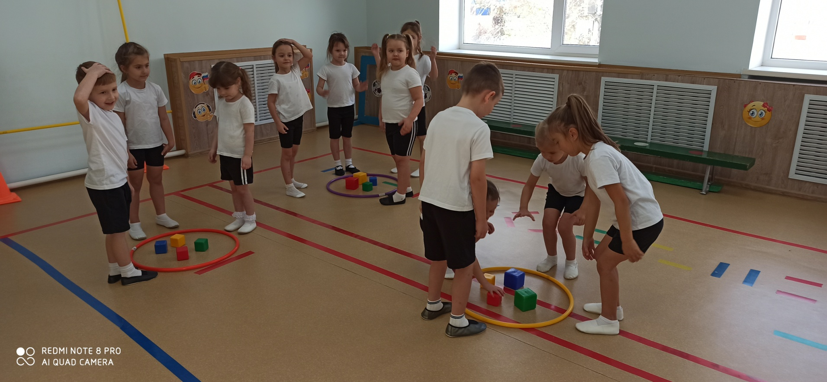
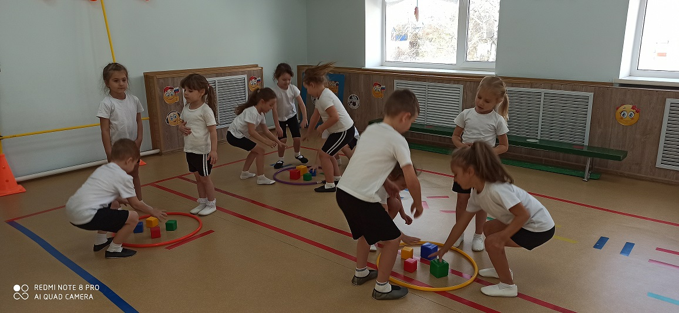

Slide 9
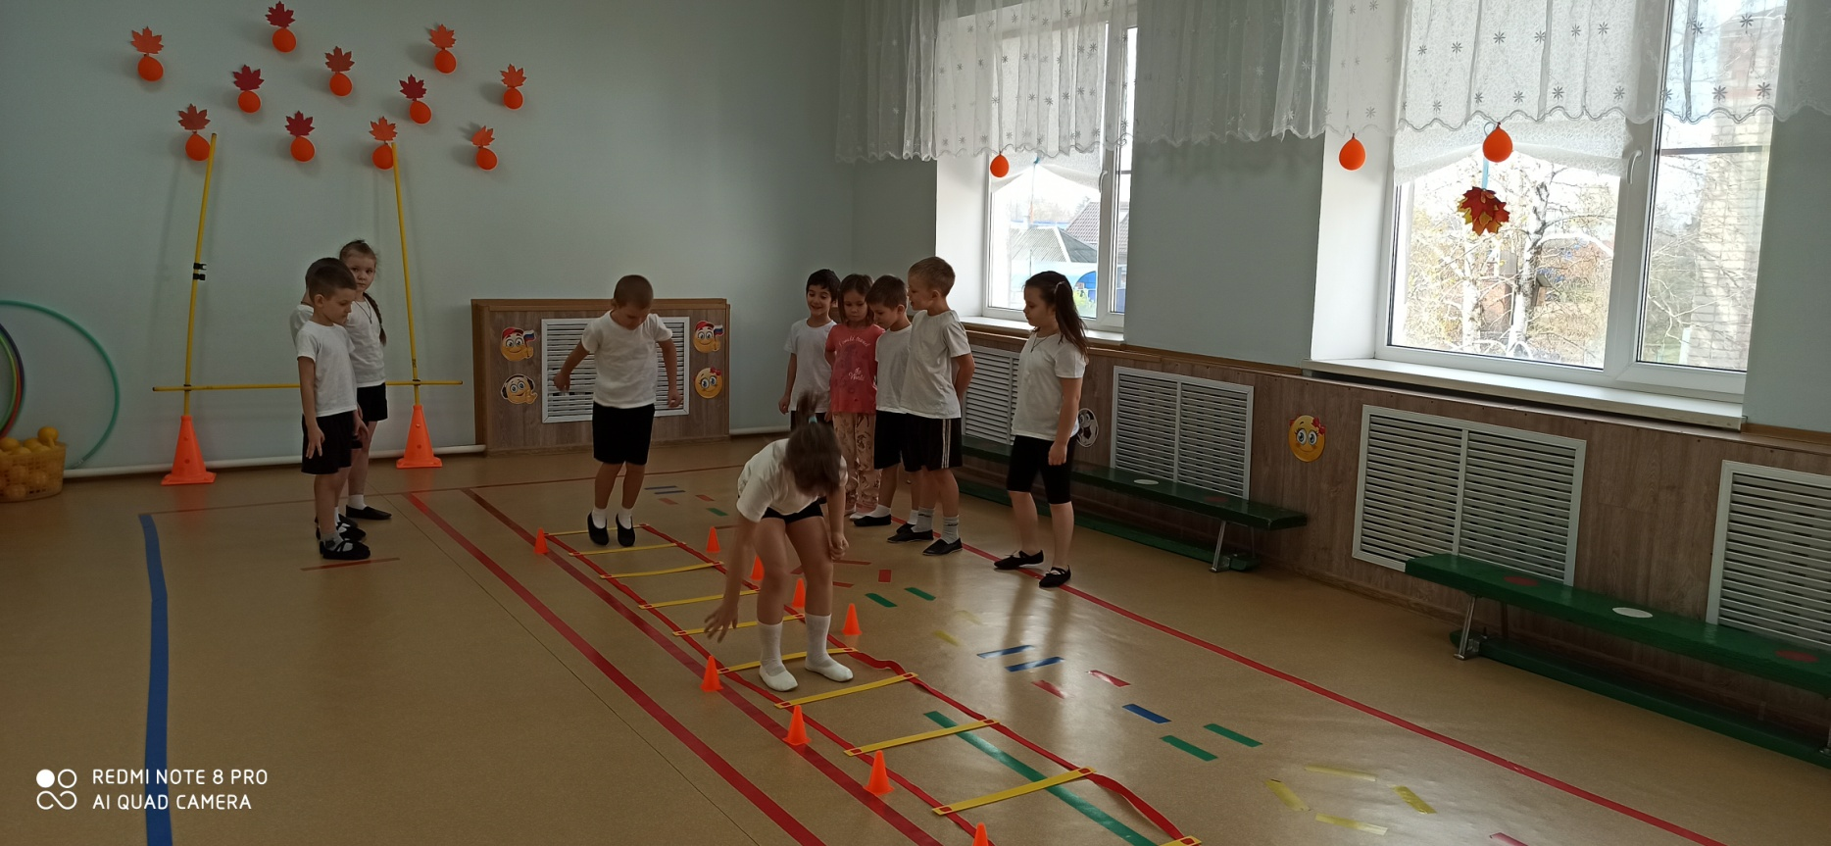
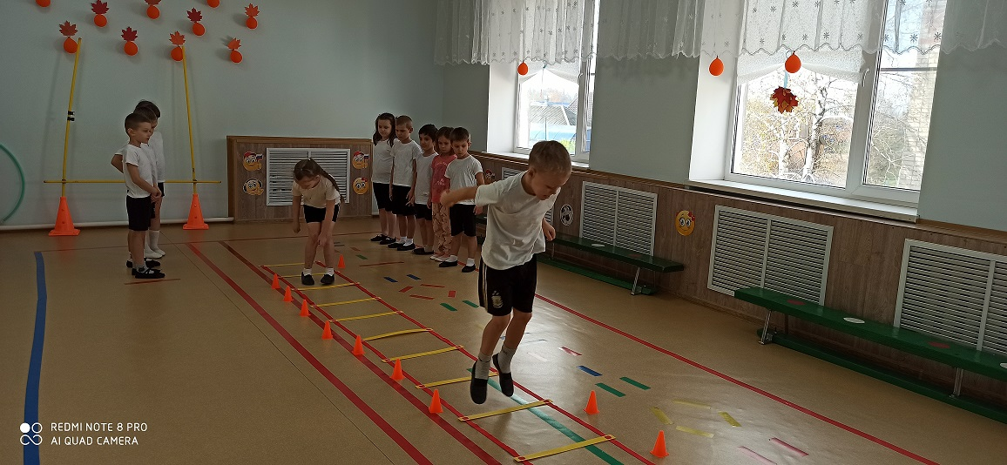

Slide 10
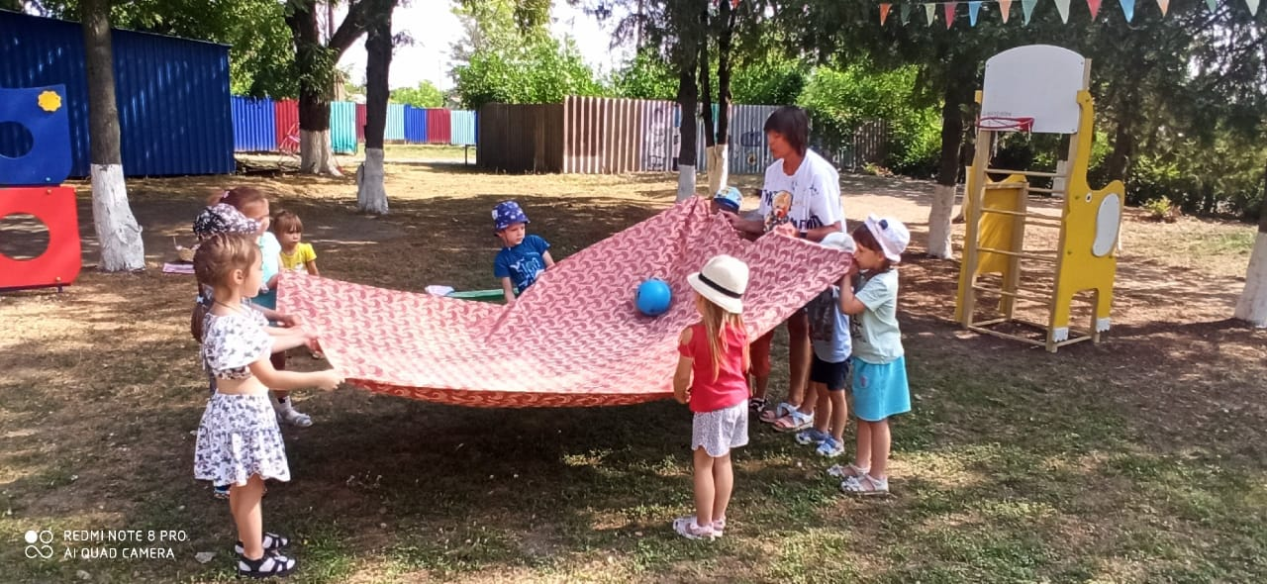
СО СПОРТИВНЫМ ИНВЕНТАРЁМ

Slide 11
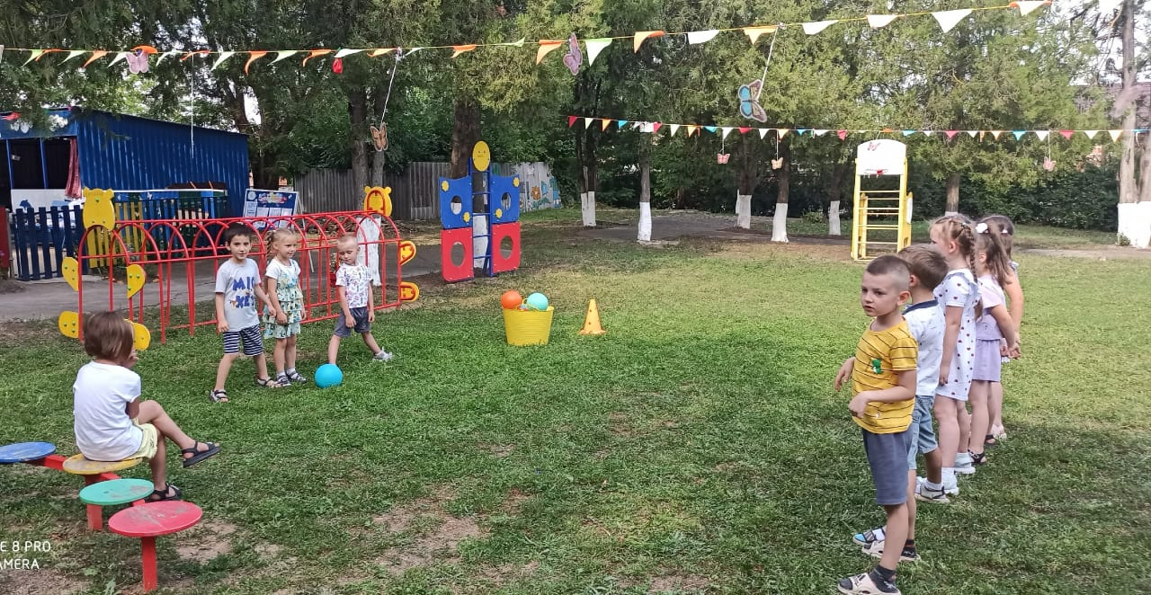

Slide 12
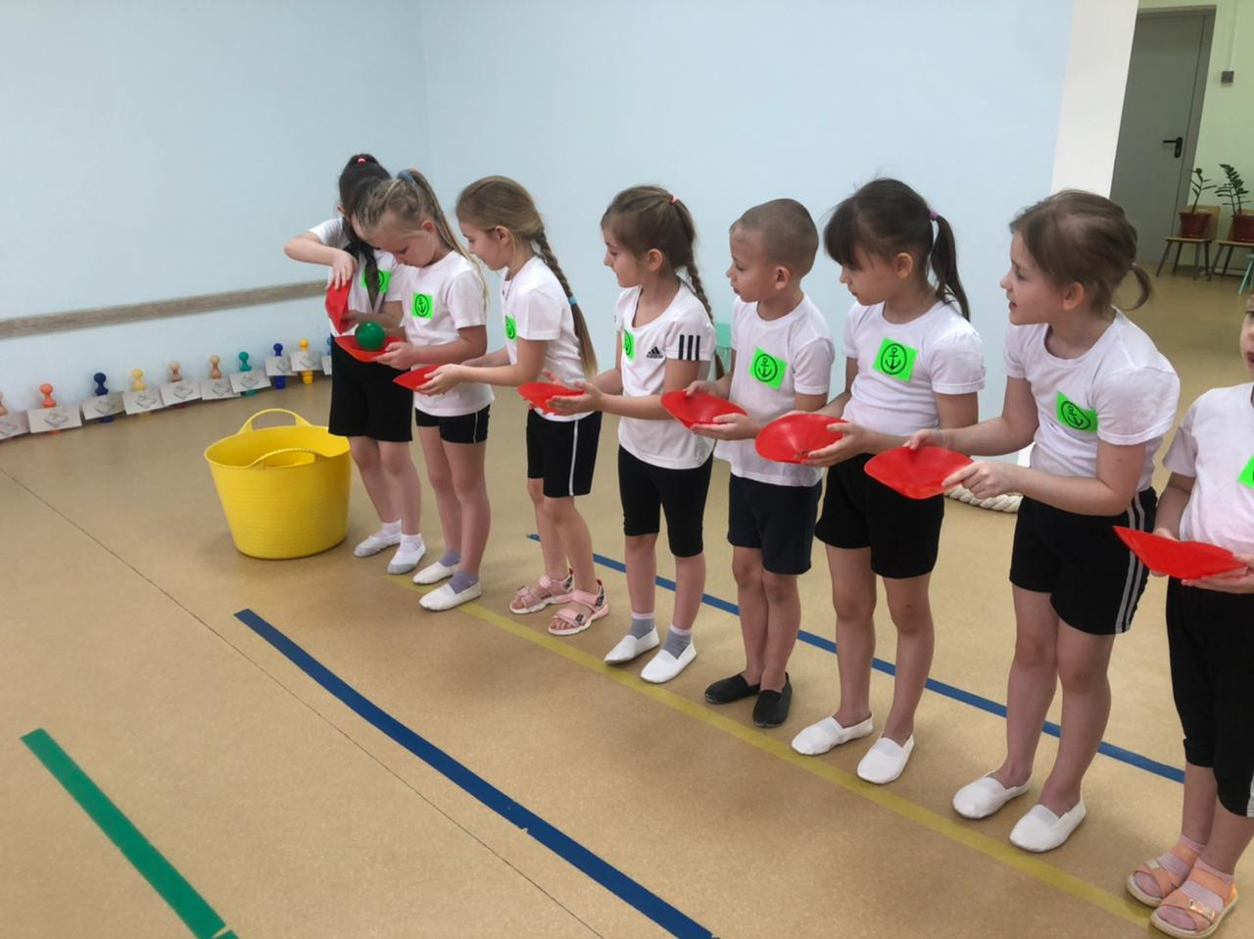

Slide 13
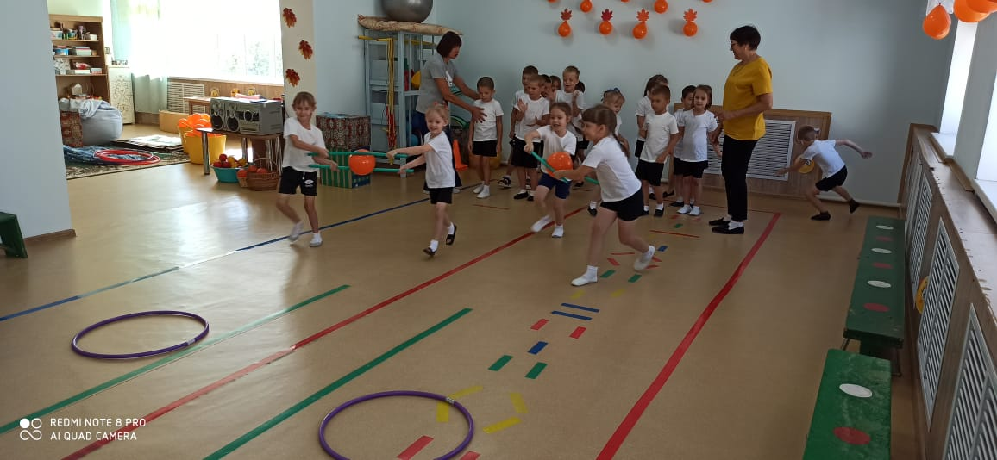
ИГРЫ - ЭСТАФЕТЫ

Slide 14
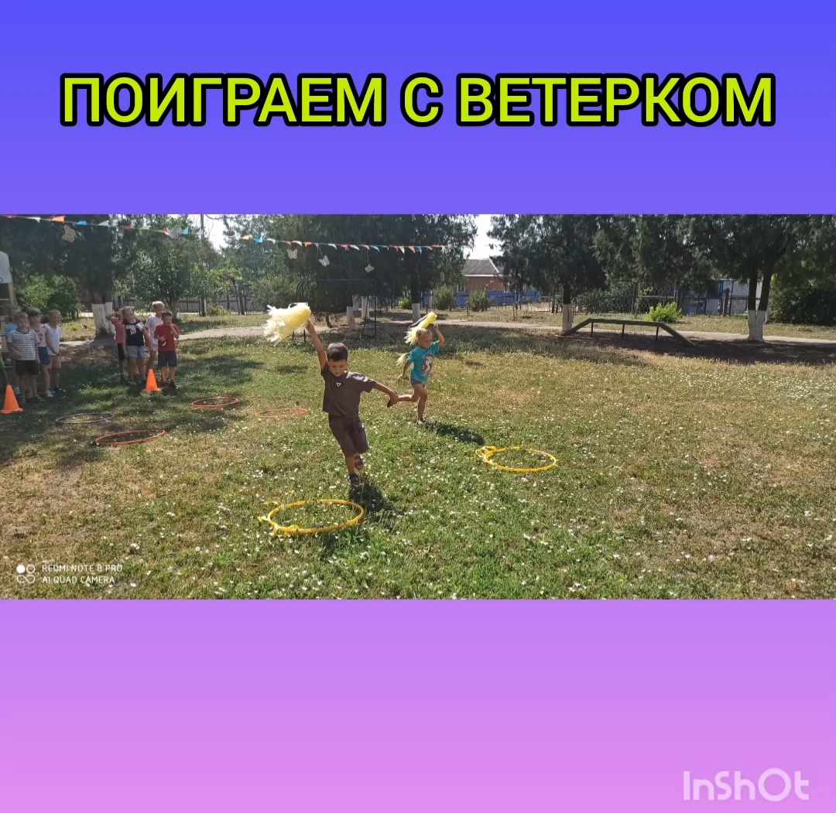

Slide 15
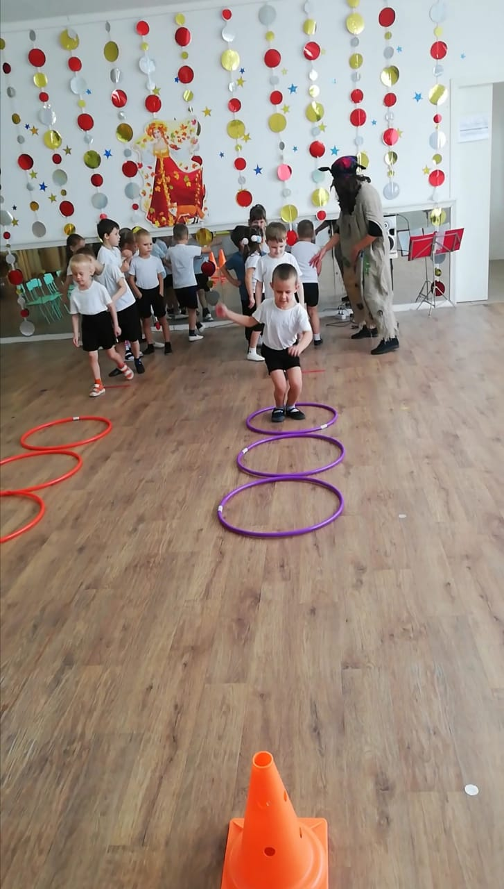
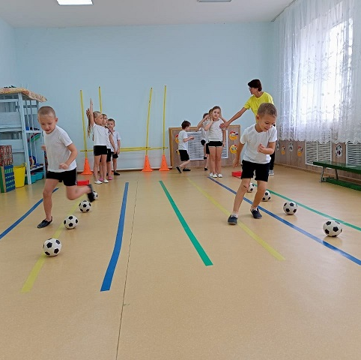

Slide 16
СПАСИБО ЗА ВНИМАНИЕ!

